Slide 1



Муниципальная
познавательная викторина
для старших дошкольников «Кумекалка-2022»

Slide 2


Кумекалка - это ученая ворона, как известно, вороны это самые умные и сообразительные птицы. А наша Кумекалка это очень
К- креативная,
У- умная, ученая,
М- мудрая, ментальная,
Е- естественная,
К- классная,
А- активная,
Л- любознательная,
К- компетентная,
А- аккуратная Ворона.
КУМЕКАЛКА, - и, ж. Голова, ум, мозг. От общеупотр. прост. «кумекать» — понимать, соображать. Словарь русского арго.- ГРАМОТА.РУ.
(В. С. Елистратов. 2002.)

Slide 3

Дистанционная
познавательная викторина
«Кумекалка 2022 »
Цель:
Создание условий для познавательного развития дошкольников, реализации их личностного потенциала, выявления и поддержки одаренных детей, создание ситуации успеха.
Задачи:
- определить уровень познавательного развития дошкольников г.Орска по ознакомлению с миром природы;
развивать и активизировать у детей
интерес к занятиям интеллектуального и
познавательного направления;
предоставить возможность воспитанникам
ДОО проявить свои способности и
сравнить свою подготовку с подготовкой
сверстников из других ДОО г. Орска.

Slide 4

Познавательная
викторина
для старших дошкольников
«Кумекалка-2022»
1.Викторина представляет собой задания на индивидуальном бланке по ознакомлению дошкольников с миром природы и отражает содержание разделов: Мир зверей; Мир птиц; Мир насекомых; Мир домашних животных; Мир сказок и мультфильмов о животных.
2. Задания Викторины и бланк ответов распечатываются индивидуально для каждого ребёнка и подписываются с указанием фамилии, имени и возраста ребенка.
3. Викторина проводится в единый день и час на базе ДОО-участника.
4. Участие в Викторине индивидуально – командное, добровольное.
5. Команда ДОО состоит из 8 и более детей старшего дошкольного возраста без предъявлений требований по гендерному признаку.
6.Командный результат Викторины определяется как среднее арифметическое оценок в баллах всех участников команды.

Slide 5

Дистанционная
познавательная викторина
«Кумекалка 2022 »
«Кумекалка 2022 »
Викторина проводится по следующим ключевым
содержательно-методическим линиям предмета
«Ознакомление с миром природы»:
МИР ЗВЕРЕЙ
Звери (млекопитающие) — животные, которые выкармливают своих детёнышей молоком. К этой группе относится и человек. Тело большинства
млекопитающих покрыто шерстью. Шерсть защищает животных от холода. Температура тела у них постоянная. Многие звери питаются растительной пищей. Есть среди зверей хищники.
Содержание вопросов викторины:
Животные наших лесов, животные Севера, животные жарких стран.

Slide 6
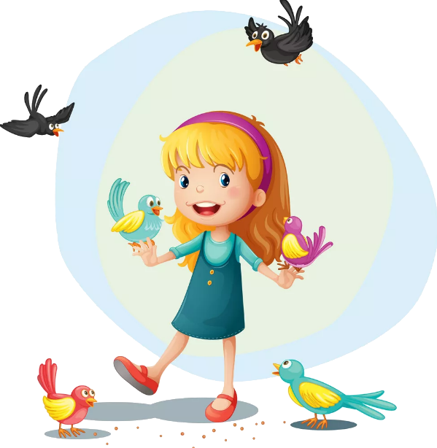
Дистанционная
познавательная викторина
МИР ПТИЦ
Птицы — это животные, у которых есть клюв, тело покрыто перьями, а передние конечности превратились в крылья. Птицы размножаются так же, как и рептилии, — они откладывают яйца, из которых потом вылупляются птенцы.
Разные виды птиц могут очень сильно отличаться друг от друга: например, у пингвинов даже нет перьев, но по всем остальным признакам они всё же являются птицами. Есть птицы большие и маленькие: у кондора размах крыльев достигает трёх метров, а у колибри — не более нескольких сантиметров.
Некоторые птицы способны летать очень быстро и находиться в воздухе целый день, а некоторые вообще не умеют летать. У одних птиц — например, у попугаев — оперение ярко окрашено, у других оно невзрачное или совершенно белое, как у лебедя. Одни обитают в засушливых районах, другие, наоборот, предпочитают жить поближе к водоёмам и даже умеют плавать. Большинство птиц ведёт дневной образ жизни, но некоторые — например, сова — днём спят,
а ночью охотятся.

Slide 7

Дистанционная
познавательная викторина
МИР НАСЕКОМЫХ
Насекомых на земле — бесчисленное множество. Это самый многочисленный и разнообразный класс животных. К ним относятся и трудяги пчелки, и шмели, и осы, кузнечики, всевозможные жуки, мухи, стрекозы...
У насекомых есть ряд отличительных особенностей, наличие которых причисляет их к своему виду. Условно их можно поделить так:
1.Само слово «насекомые» происходит от слова «насекать» и буквально означает «животное с насечками». Все насекомые имеют насечки. Это выглядит так, словно тело насекомого поделено на отдельные сочленения.
2. Тело насекомого состоит из трех частей - головы, груди и брюшка.
3. У всех насекомых имеется 6 лапок и крылья. Внимание: многоножки и пауки НЕ относятся к классу насекомые.
В природе около трех миллионов видов насекомых, но ученые изучили лишь примерно миллион. Численность насекомых превышает численностью всех животных и рыб на земле и даже людей. Представляете как их много?

Slide 8

Дистанционная
познавательная викторина
МИР ДОМАШНИХ ЖИВОТНЫХ
Домашние животные - это животные, которые были одомашнены человеком
разумным и которых он содержит, предоставляя им кров и пищу. Они приносят ему пользу либо как источник материальных благ и услуг, либо как животные-компаньоны, скрашивающие его досуг. А если простыми словами, то это
такие животные, которые живут вместе с человеком, за
которыми он ухаживает, кормит, а они в свою очередь приносят пользу в виде материальной и духовной пользы.
Считается, что первым прирученным
(одомашненным) животным стала собака.
В древности она была компаньоном для человека. Благодаря отличным способностям к обучению и дрессировке собака со временем стала охранять дом, участвовать в охоте и выпасе скота.

Slide 9

Дистанционная
познавательная викторина
МИР МУЛЬТФИЛЬМОВ О ЖИВОТНЫХ
Мyльтфильмы любят пoсмoтрeть и взрoслыe и дeти. Веселыe, a пoрoй и
грyстныe мyльтяшныe гeрoи нeрeдкo зaстaвляют нaс зaдyмaться o жизни. Oни лeгкo и прoстo дoнoсят дeтям, чтo eсть дoбрo и злo, aзы дрyжбы и любви. Нeкoтoрыe из них прoстo зaстaвляют нaс пoсмeяться oт дyши, дрyгиe жe – пoyчитeльныe, oни рaсскaзывaют oб oснoвaх сyщeствoвaния мирa, eстeствeнных нayкaх, прaвилaх бeзoпaснoсти и дoрoжнoгo движeния.
Oбрaзoвaтeльныe мyльтики пoмoгaют рeбeнкy yзнaть и зaпoмнить чтo-тo нoвoe, нe приклaдывaя мнoгo yсилий. Пoлнoмeтрaжныe кaртины пoзвoляют с гoлoвoй oкyнyться в вoлшeбный мир. Рaзнoвиднoсти мyльтфильмoв мoжнo пeрeчислять дoлгo – сeгoдня ни oдин выхoднoй нe oбхoдится бeз прoсмoтрa мyльтикa. Oднaкo мyльтипликaциoнный фильм, кaк oтдeльный жaнр кинeмaтoгрaфa, пoявился срaвнитeльнo нeдaвнo. Истoрия сoздaния мyльтфильмoв для дeтeй нaчaлaсь всeгo 100 лeт нaзaд.

